Slide 1



DLA SZKÓŁ

Slide 2
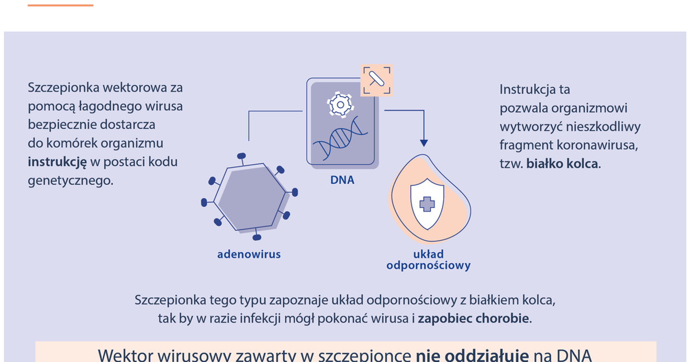

Slide 3
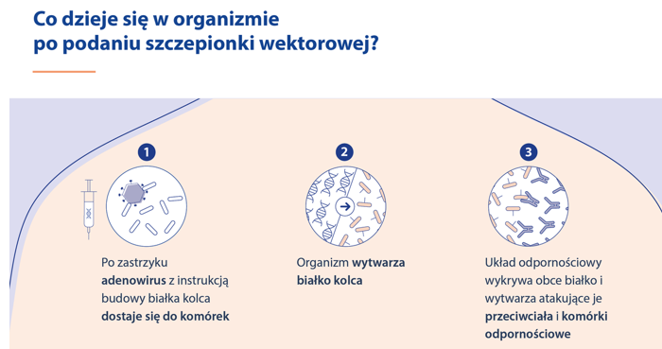

Slide 4


Slide 5
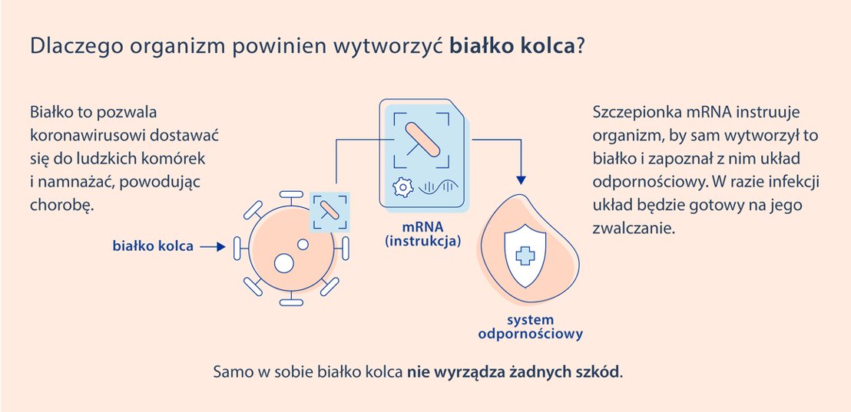

Slide 6


Slide 7
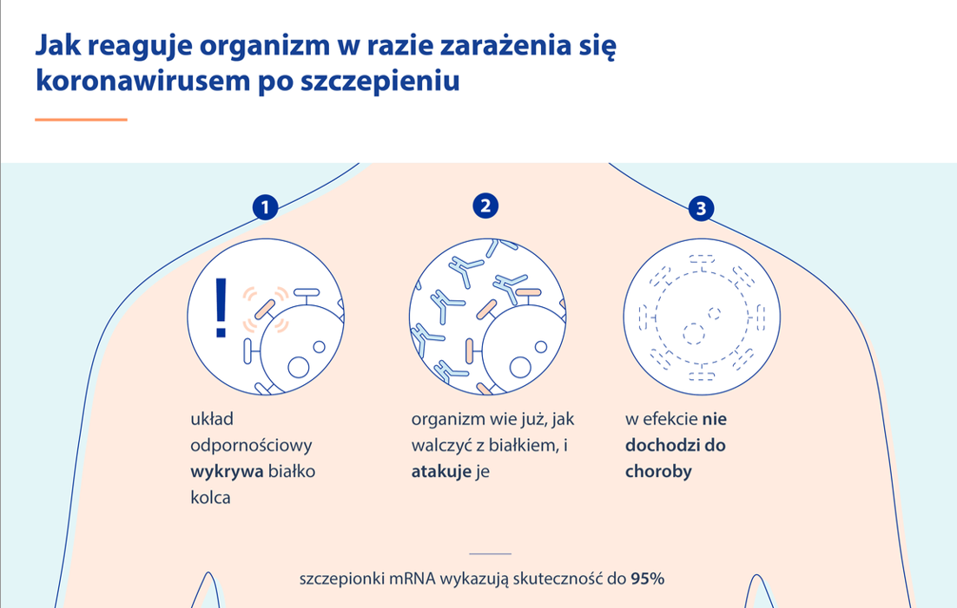

Slide 8
Nadal aktywne są numery telefonów
w PSSE dedykowane dla dyrektorów szkół
PSSE w ………………………….
tel. …………………………………………..

Slide 9

Zgłoszenie przypadku zachorowania ucznia/pracownika na COVID-19

Slide 10
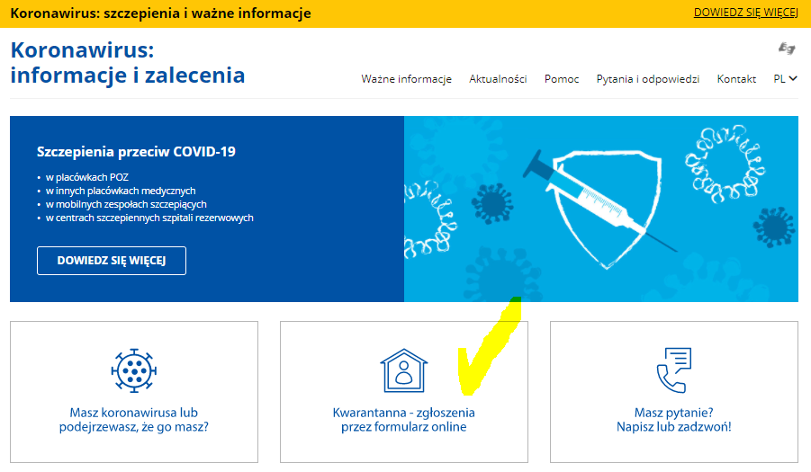

Slide 11
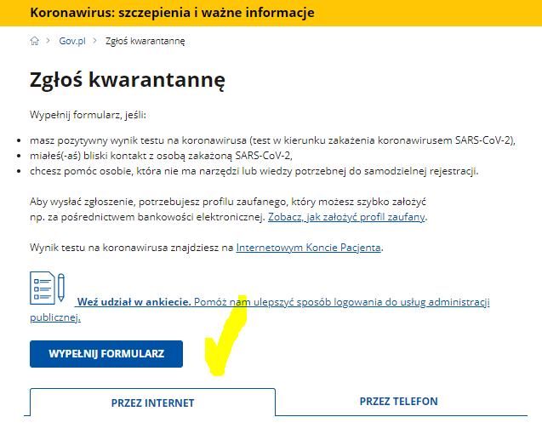

Slide 12
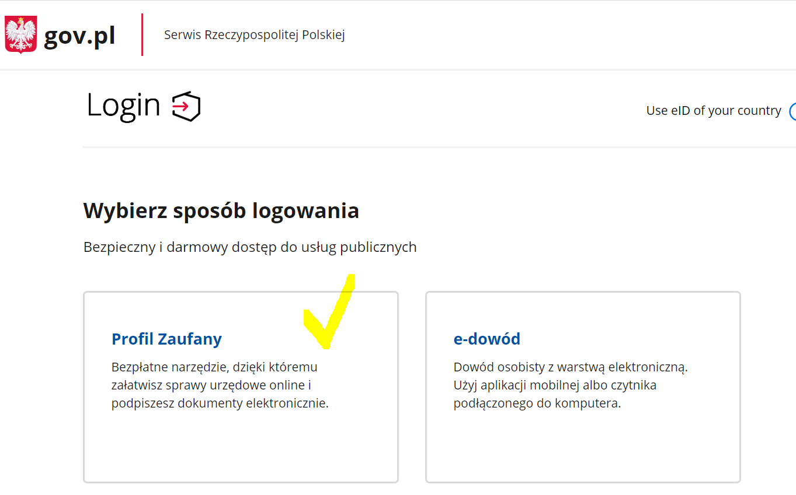
Logowanie poprzez profil zaufany.

Slide 13
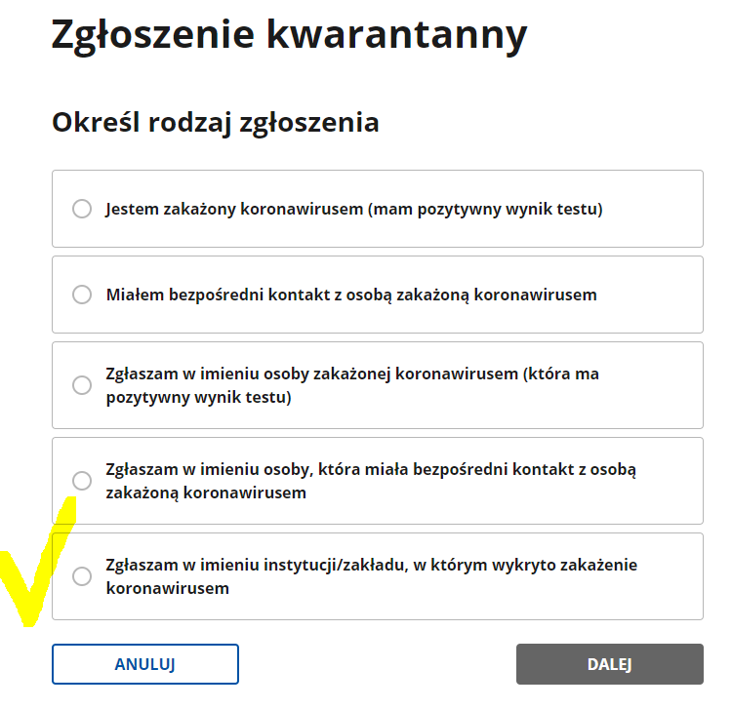
Z podanych 5 rodzajów zgłoszenia wybrać ostatni – „
Zgłaszam w imieniu instytucji/zakładu, w którym wykryto zakażenie koronawirusem”.
Dalsze postępowanie według wzoru
tworzonego zgłoszenia.

Slide 15
+48 22 25 00 115.

Slide 16
Dziękuję za uwagę

